Slide 1
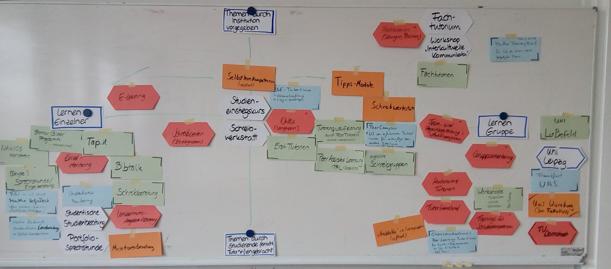
Peer Tutoring

Slide 2
Orientierungstutorien
Teilnehmer: Jördis Vassiliou, Stefanie Düsselbach, Gabriella Lambrecht, Kerstin Kroner, Silja Strauch, Sandra Wiegand, Marko Heyner
Themen:
Neue Themensuche: Buddy-Programme für Erstsemester und Motivation/Information der Erstsemester zur Teilnahme (fachübergreifend)
Vorbereitung der Mentees auf Mentoring und ihre eigene Rolle
Beitrag für #vernetzt
Verknüpfung von Erstsemestertutorien mit Vorlesungen
Ablauf:
Information/Nutzen/Erwartungen der Studierenden ans Mentoring
Motivation der Mentees
Kurze Besprechung und Information über „studium generale“

Slide 3
Orientierungstutorien
Ergebnisse:
Motivation zur Teilnahme
Postalischer Begrüßungsbrief mit Hinweisen zu Angeboten werden gut angenommen, E-Mail nicht
Zeitfenster zum Kennenlernen zwischen Veranstaltungen für persönliche Beziehung wichtig – ohne nachfolgende Veranstaltung gehen viele bereits vor dem Tutorentreffen
Blended Format mit Kombination aus verpflichtender Veranstaltung und freiwilliger Teilnahme
Mentees benötigen vorgeschlagenes Programm, bringen selten eigene Themenvorschläge mit – inhaltliche Verbindlichkeit wichtig (Tipp, Erfahrungen mitbringen, kleines Protokoll/Fragen nach den meisten Sitzungen oder „Minihausaufgabe“ motiviert), gut geschulte Mentoren zur Themenfindung und Anleitung nötig
App mit Reflexionsfragen oder (persönlicher) Tipp (nur für sich, um zu erkennen, dass sie Bedarf haben in bestimmten Bereich)

Slide 4
Orientierungstutorien
Ergebnisse:
Für Motivation zielführend, wenn sie selbst erkennen, dass ihnen das Angebot nutzt und sie es benötigen, Selbsterkenntnis
Zu viele Informationen können nicht gefiltert werden, müssen zur Eigenständigkeit angehalten werden – ein Anlaufpunkt genügt meist
Universität sollte sich um einfacheren Studieneinstieg bemühen – unterschiedliche Vorstellung von Studieneingangsphase
Mentees über ihre Rolle und Aufgaben informieren, nachdem persönliche Bindung aufgebaut worden ist
Große Nähe zu Studierenden wichtig – sowohl Mentoren als auch Mitarbeiter
Man wird nie ALLE Studierende erreichen können

Slide 5
Orientierungstutorien
Ergebnisse:
Bedarfsorientierung der Inhalte
im ersten Semester: Stundenplanerstellung, Prüfungsanmeldung und -vorbereitung, Prüfungsordnung, Werbung für Gremien, Kommunikation an der Hochschule (Studierende und Dozierenden), Übergang Schule zu Hochschule, konkrete Sorge um das „Überleben“ an der Fakultät/Hochschule
im zweiten Semester: Lerncoaching;…
Entlasten der Studienberatungen, anderen Einrichtungen
Café-Runde/speed dating zum Kommunizieren von Informationen

Slide 6
Orientierungstutorien
Ergebnisse:
Verständnis von Mentoring bei Dozierenden und Hochschule teilweise sehr unterschiedlich
Auf einem Portal in einer Rubrik (Studienstart) alle wichtigen Informationen
Beitrag für #vernetzt soll verfasst werden (Silja versucht sich daran)

Slide 7
Orientierungstutorien
Ergebnisse:
Verknüpfung Erstsemestertutorien mit Vorlesungen
Teilweise bewusst nicht verknüpft, bietet sich nicht an
Von Dozierenden nicht gewünscht (Grenzen der Arbeit)
Teilweise als Einführung ins wissenschaftliche Arbeiten und Beantwortung von organisatorischen Fragen (Projektorientierung)
Kombination mit Fachtutorien
Fachliche Fragen teilweise in persönlichen Gesprächen mit angesprochen
Integrierte fachliche Themen generieren mehr Teilnehmer

Slide 8
SchreibtutorInnen
Thema: ASPEKTE der AUSBILDUNG
Ergebnis / Stichpunkte:
Methodenkoffer: Arbeitsblätter, Beispiele, Forschungstexte, …
Beratungsgespräche: Feedback, nicht direktiv, „echte“ Fälle, Gesprächstechniken, „auf Augenhöhe“/Rollenklärung
Weiterbildung: Diversity, interkulturelle Sensibilität, Umgang mit Fehlerkultur, andere „Wissenschaftskulturen“
„Learning by doing“
Workshops: Lernziel(e)
Einladung von Experten: Dozenten, „fachfremde“ Impulse durch Kommilitonen
Nachhaltigkeit

Slide 9
SchreibtutorInnen
Thema: KOMMUNIKATION
Ergebnis / Stichpunkte:
„Wording“: „Service“, …
Werbung: (facebook-)Videos, student. Zeitungen, QR-Codes, „Infotage“, Plakate, Pressestelle, Flyer, Vorlesungsverzeichnis, öff. Verkehrsmittel
Beratungseinrichtungen: Pressestelle, CareerCentre, Rechenzentrum
Statusgruppen: Sekretariate, externe Experten, Fachschaften
Angebote: Videos, überfachlich (roter Faden), Textsorten (Protokoll, Handout, Hausarbeit, …)

Slide 10
SchreibtutorInnen
Thema: NACHHALTIGKEIT
Ergebnis / Stichpunkte:
Austausch & Follow-Up-Termine: Schreibtutor*innen, Dozierende, Schreibzentrum
Wertschätzung, Atmosphäre
Evaluation & Supervision
Hospitation & Weiterbildung
Vernetzung: Whatsapp, Moodle-Räume, …
Plattform für Schreibtutor*innen: Darstellung auf Homepage, Integration in Großveranstaltung wie bspw. ‚ASK‘ (Akademisches Schreiben Kompakt), Podium / rotes Sofa
Stellenverstetigung: da Daueraufgabe, ggf. Aufwandsberechnungen

Slide 11
SchreibtutorInnen
Weitere Themen: AG-AUSBLICK
Stichpunkte:
Inhalte & Elemente: Austausch zu konkreten Fällen und Schulungsinhalten, Mindeststandards (fachlich und fächerübergreifend), Schreib-, Lese- und Arbeitsaufgaben
Integration in die Lehre: Rechtliches zur Ausgestaltung des Serviceangebotes, potentielle Einschränkungen durch Prüfungsordnungen
Beratungsumfang: kein Lektorat und kein Korrektorat, Handouts zu Orthographie o.ä., weitere Unterstützungsangebote

Slide 12
AG Fachtutorien
Themen Teil A: Umsetzbarkeit von Schulungsinhalten / Good Practice
1. Was soll umgesetzt werden?
2. Wie erfährt man, was umgesetzt wird?
3. Was setzen die Tutor/innen wirklich um?
4. Wie schaffen wir es, dass die Tutor/innen Wichtiges umsetzen? – Was
brauchen die Tutor/innen?
Themen Teil B: Verknüpfung Lehrende-Tutor/innen
1. Ziele
2. Zielgruppen

Slide 13
AG Fachtutorien
Ergebnisse Teil A:
1. Soll
Kognitiv aktivierende Methoden
Prinzip minimaler Hilfe (PmH) → Eigenverantwortung
Arbeitsatmosphäre gestalten
Erwartungen abklären
2. Informationsfluss
Evaluation
Bericht
Einzelgespräch
Hospitation / kollegiale Beratung
Peer- oder Expertengespräch

Slide 14
AG Fachtutorien
Ergebnisse Teil A:
3. Realität der Umsetzung
Aktivierende Methoden von geringem Aufwand
Ggf. E-Learning-Tools
PmH wird versucht, ist aber schwierig wegen benötigter Fachkompetenz, „Rückgrat“, gegebene Rahmenbedingungen
Methodik zur Verbesserung der Arbeitsatmosphäre → manchmal schwierig
Erwartungshaltung: je nach Präsenz in Schulung und Fachkultur
Problem: fachliche Souveränität, „Strenge“
→ Artikel von Jenny Alice Rohde (Hospitationsprotokolle)…?

Slide 15
AG Fachtutorien
Ergebnisse Teil A:
4. Benötigte Mittel:
Anwendungsbezug/ -möglichkeit sehr deutlich machen
→ Schulung in Rückkopplung mit Dozent/innen – Tutor/innen
→ Rahmenbedingungen einbeziehen (Teilnehmerzahlen,…)
→ Vorab Teilnehmer/innen befragen (z. B. per Mail)
Mut machen, bestärken (immer wieder!)
Erste Übungsstunde besprechen (Erwartungen, Kennenlernspiele,…)
→ Atmosphäre
In der Schulung die angestrebte/gewünschte Lernkultur selbst vorleben
Fragen:
Gibt es Studien zur Umsetzung von Inhalten aus Tutorenschulungen?
(aus Perspektiven von Studis, Tutor/innen, Experten/Hospitation
Teilnehmende Beobachtung
Vergleich von Evaluationsbögen (in Bezug auf Umsetzung…)

Slide 16
AG Fachtutorien
Themen Teil B: Verknüpfung Lehrende-Tutor/innen
1. Ziele
2. Zielgruppen
Ergebnisse Teil B:
1. Ziele
Niederschwellige Information
Sensibilisierung von Lehrenden
Qualität der Betreuung verbessern
Erwartungen abklären
Formate und Zeitplan ausarbeiten
Leitfaden erstellen?
Impuls geben, Tutorenarbeit neu zu überdenken/ zu gestalten
→ „hidden agenda“: Sichtbarkeit der Tutorenqualifizierung erhöhen ←
2. Zielgruppe:
Lehrende, die mit Tutor/innen arbeiten
Koordinatoren
Studiendekane

Slide 17
MINT-Tutorien
Themen:
Protokolle schreiben, anleiten und begleiten
Praktika „Labortechniken“, praktische Aspekte (Tutorials, digitale Inhalte,...)
Methoden für Weiterbildung von LabortutorInnen
Fallarbeit: Umsetzung des Prinzips der minimalen Hilfe
Umgang mit Lehrendenzentrierung in den MINT-Fächer und Schlussfolgerungen für die Fortbildung von Tutor*innen und Übungsleiter*innen
Austausch zu Fortbildungen der Mitarbeiter

Slide 18
Schlüsselqualifikationen
Themen:
Lernstrategien
Zeitmanagement
Ziele:
Austausch über Methoden zum Erwerb von Schlüsselqualifikationen in beiden Bereichen
Motivation zur Thematisierung von Schlüsselqualifikationen der Tutorenqualifizierung
Ergebnisse:
Weiterführung der AG
Themendatenbank
Argumente für die Integration für Schlüsselqualifikationen in der Lehre

Slide 19
AG Lernwirksamkeit
Verbindung von Lernwirksamkeit und Evaluation
Themen
Definition von Lernwirksamkeit (Gemeinsames Verständnis)
Austausch über Good Practice Beispiele -> intensivieren -> Erstellung eines Heftchens
Überblick über empirischen Stand der Forschung
Sammlung laufender Forschungsarbeiten an Hochschulen im Netzwerk
Notes:
Aktueller AG-Sprecher: Markus (Uni Würzburg)
CommSy als gemeinsame Arbeitsplattform (Sichtung der aktuellen Materialien in den Foren Evaluation & Lernwirksamkeit)
Austausch und Ablage von Evaluationsmaterialien -> auf CommSy

